Slide 1


¿Why are we there?
Producto: Aplicación para buscar gente que te ayude en tareas o actividades.
Meta: Facilitar el encuentro a personas con intereses o fines comunes.

Slide 2



The Elevator Pitch
Para una persona que necesita encontrar un grupo o un compañero para realizar una actividad de manera conjunta, Frender es una aplicación que le ayuda a encontrarlos.
A diferencia de otras aplicaciones para encontrar a gente más especificas como por ejemplo blablá car, con esta aplicación podrás abarcar cualquier ámbito y alcanzar tus metas.

Slide 3



Vision Box
“Encuentra gente para poder llevar a cabo tus objetivos de la manera más rápida y sencilla”
Cualquier plan, en cualquier parte.
Fiabilidad garantizada, te mostramos a los mejores usuarios
Diseño intuitivo
Filtros para ser lo más preciso posible

Slide 4

Qué si, qué no
In Scope(lo que permite) | Out of Scope
Registrar usuarios Iniciar sesión Publicar una actividad Buscar actividades de otros Filtros de búsqueda Sistema de valoración de usuarios Sistema de comentarios Chat | Sistema de pago Agenda
Unresolved
Integración con redes sociales Integración con google maps

Slide 5
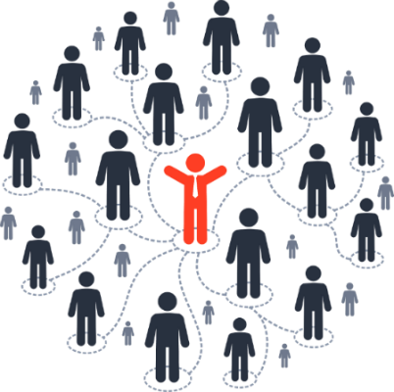







Your project community
Equipo de marketing
Equipo de Seguridad
Equipo de desarrollo
Usuarios
Cualquier otro
Gestores de base de datos
Equipo de Pruebas

Slide 6
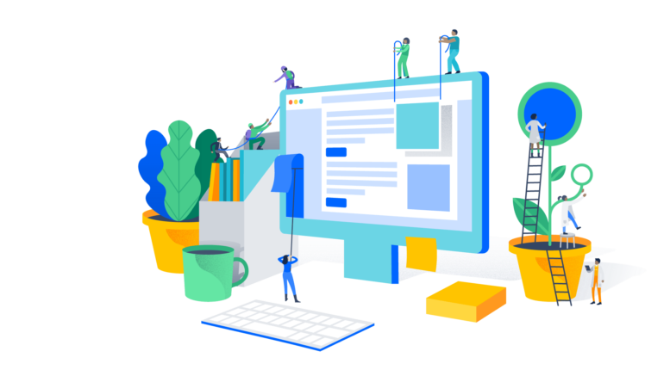

Technical Architecture
Web Application
-SQL(ORACLE)
-Java, Android
-Junit
Frender
Usuarios
SQL Server
Dispositivo conectado a internet

Slide 7
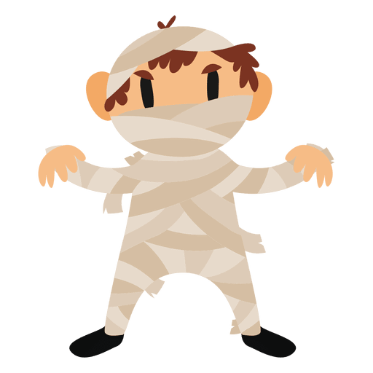

Stuff we lose sleep over
Poca popularidad de la aplicación
No tener mucha experiencia en desarrollo Android
Uso indebido de la aplicación por parte de los usuarios
Aun no tenemos un local donde instalar al equipo de desarrolladores
La cantidad de planes de baja calidad o que realmente no se vayan
a hacer puede eclipsar a los buenos
La posibilidad de que un usuario malo para la aplicación pueda volver,
a crearse una cuenta y no poder impedirlo.

Slide 8

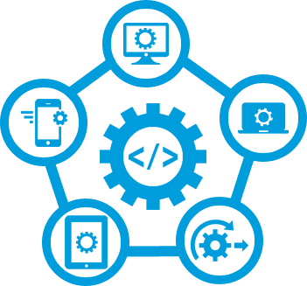

Size It Up
¡Despliegue!
Desarrollo del software
Pruebas con usuarios(feedback)
Desarrollo de la versión final
~4 meses
2 semanas
3 semanas
Duración aproximada 5 meses y 1 semana

Slide 9

Trade-off Sliders
ON
ON
ON
ON
ON
ON

Slide 10

Show What It’s Going To Take
¡Despliegue!
Desarrollo del software
Pruebas con usuarios(feedback)
Desarrollo de la versión final
~4 meses
2 semanas
3 semanas
5 personas, 5 meses y 1 semana, 4000€

